Slide 1
As Regras
Notes:
3 - Protocolos e modelos
3.1 — Regras

Slide 2
As regras Princípios da comunicação
As redes podem variar em tamanho e complexidade. Não é suficiente ter uma conexão, os dispositivos devem concordar em “como” se comunicar.
Há três elementos para qualquer comunicação:
Haverá uma fonte (remetente).
Haverá um destino (receptor).
Haverá um canal (mídia) que prevê o caminho das comunicações para ocorrer.
Notes:
3 - Protocolos e modelos
3.1 — Regras
3.1.2 –Fundamentos das comunicações

Slide 3
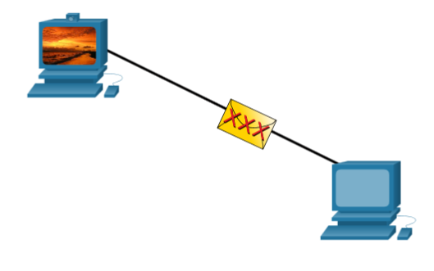
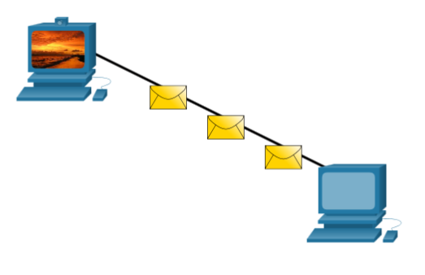
As regras Tamanho da mensagem
A codificação entre hosts deve estar em um formato adequado para o meio físico.
As mensagens enviadas pela rede são convertidas em bits
Os bits são codificados em um padrão de luz, som ou impulsos elétricos.
O host de destino deve decodificar os sinais para interpretar a mensagem.
Notes:
3 - Protocolos e modelos
3.1 — Regras
3.1.8 -Tamanho da Mensagem

Slide 4
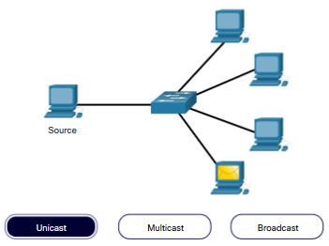
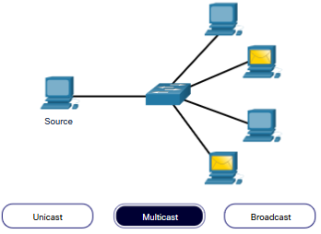
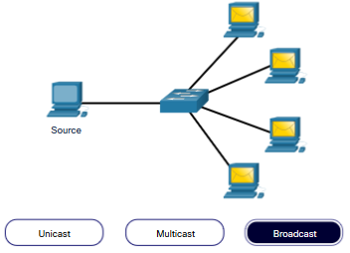
As regras Opções de entrega da mensagem
A entrega de mensagens pode ser um dos seguintes métodos:
Unicast – comunicação um para um.
Multicast — um para muitos, geralmente não todos
Broadcast – um para todos
Nota: Astransmissões são usadas em redes IPv4, mas não são uma opção para IPv6. Mais tarde, também veremos “Anycast” como uma opção de entrega adicional para IPv6.
Notes:
3 - Protocolos e modelos
3.1 — Regras
3.1.10 – Opções de entrega de mensagem

Slide 5
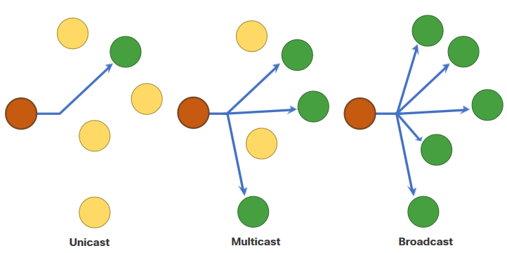
As Regras Uma Nota Sobre o Ícone de Nó
Os documentos podem usar o ícone do nó, normalmente um círculo, para representar todos os dispositivos.
A figura ilustra o uso do ícone do nó para opções de entrega.
Notes:
3 - Protocolos e modelos
3.1 — Regras
3.1.11 — Uma Nota Sobre o Ícone do Nó
3.1.12 — Verifique o seu entendimento — As regras

Slide 6
Empresas de padrões
Notes:
3 - Protocolos e modelos
3.4 Empresas de padrões

Slide 7

Empresas de padrões Padrões abertos
As normas abertas incentivam:
interoperabilidade
concorrência
negócios
As organizações de padrões são:
fornecedor neutro
organizações sem fins lucrativos
criado para desenvolver e promover o conceito de normas abertas.
Notes:
3 - Protocolos e modelos
3.4 Empresas de padrões
3.4.1 -Padrões Abertos

Slide 8
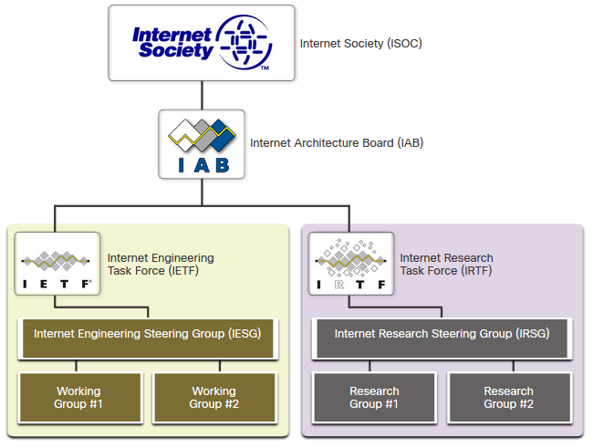
Empresas de padrões Padrões de Internet
Internet Society (ISOC) - Promove o desenvolvimento aberto e a evolução da Internet
Conselho de Arquitetura da Internet (IAB) - Responsável pelo gerenciamento e desenvolvimento geral dos padrões da Internet.
IETF (Internet Engineering Task Force) - Desenvolve, atualiza e mantém tecnologias de Internet e TCP / IP
Força-Tarefa de Pesquisa na Internet (IRTF) - Focada em pesquisas de longo prazo relacionadas à Internet e aos protocolos TCP / IP
Notes:
3 - Protocolos e modelos
3.4 Empresas de padrões
3.4.2 – Padrões da Internet

Slide 9
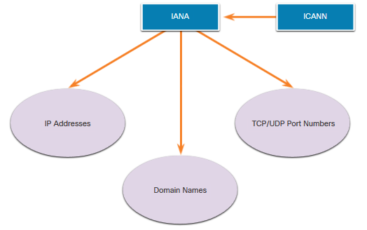
Empresas de padrões Padrões de Internet
Organizações de padrões envolvidas no desenvolvimento e suporte de TCP / IP
Corporação da Internet para nomes e números atribuídos (ICANN) - Coordena a alocação de endereços IP, o gerenciamento de nomes de domínio e a atribuição de outras informações
Autoridade para atribuição de números da Internet (IANA) - supervisiona e gerencia a alocação de endereços IP, o gerenciamento de nomes de domínio e os identificadores de protocolo da ICANN
Notes:
3 - Protocolos e modelos
3.4 Empresas de padrões
3.4.2 - Padrões da Internet (cont.)

Slide 10
Modelos de referência
Notes:
3 - Protocolos e modelos
3.5 Modelos de referência

Slide 11
Modelos de referência O modelo de referência OSI
Camada de modelo OSI | Descrição
7 - Aplicação | Contém protocolos usados para comunicações processo a processo
6 - Apresentação | Fornece representação comum dos dados transferidos entre os serviços da camada de aplicativo.
5 - Sessão | Fornece serviços para a camada de apresentação e para gerenciar a troca de dados.
4 - Transporte | Define serviços para segmentar, transferir e remontar os dados para comunicações individuais.
3 - Rede | Fornece serviços para troca de dados individuais pela rede.
2 - Link de dados | Descreve métodos para a troca de quadros de dados em uma mídia comum.
1 - Físico | Descreve os meios para ativar, manter e desativar conexões físicas.
Notes:
3 - Protocolos e modelos
3.5 Modelos de referência
3.5.2 – O modelo de referência OSI

Slide 12
Modelos de referência O modelo de referência TCP / IP
Camada do modelo TCP/IP | Descrição
Aplicação | Representa dados para o usuário, além do controle de codificação e de diálogo.
Transporte | Permite a comunicação entre vários dispositivos diferentes em redes distintas.
Internet | Determina o melhor caminho pela rede.
Endereço de rede | Controla os dispositivos de hardware e o meio físico que formam a rede.
Notes:
3 - Protocolos e modelos
3.5 Modelos de referência
3.5.3 - Modelo de referência TCP / IP

Slide 13
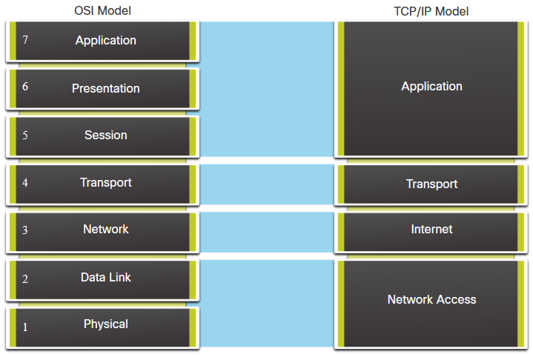
Modelos de referência Comparação de modelos OSI e TCP / IP
O modelo OSI divide a camada de acesso à rede e a camada de aplicação do modelo TCP/IP em várias camadas.
O conjunto de protocolos TCP/IP não especifica quais protocolos usar ao transmitir por meio de uma mídia física.
As Camadas 1 e 2 do modelo OSI discutem os procedimentos necessários para acessar a mídia e o meio físico para enviar dados por uma rede.
Notes:
3 - Protocolos e modelos
3.5 Modelos de referência
3.5.4 - Comparação de modelos OSI e TCP / IP

